Slide 1
Los Monstruos

Slide 2
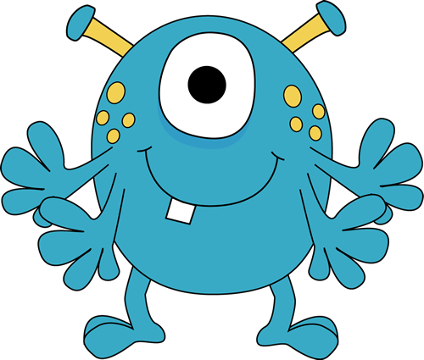
¿Cuántas manos tiene el monstruo?
¿Cuántos ojos tiene el monstruo?

Slide 3
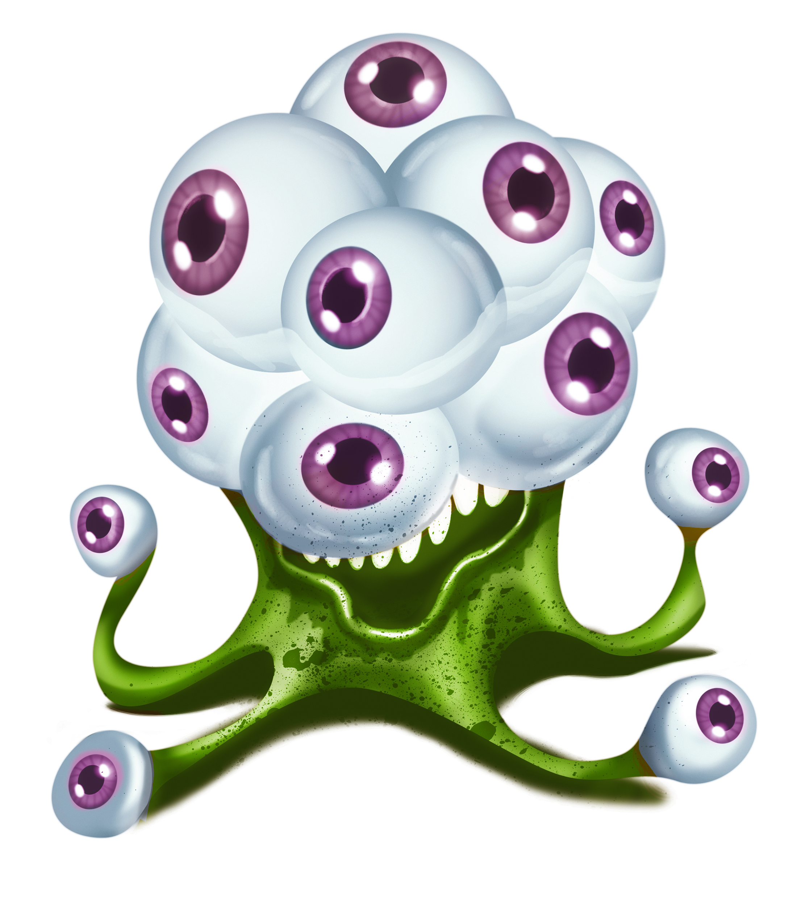
¿Cuántos ojos tiene el monstruo?

Slide 4
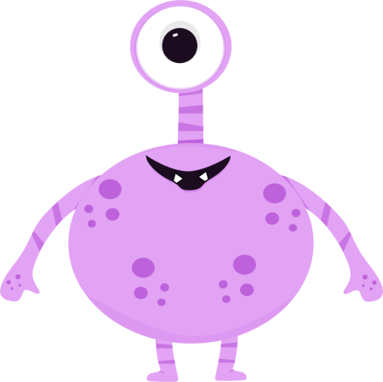
¿Cuántas manos tiene el monstruo? Y ojos?

Slide 5
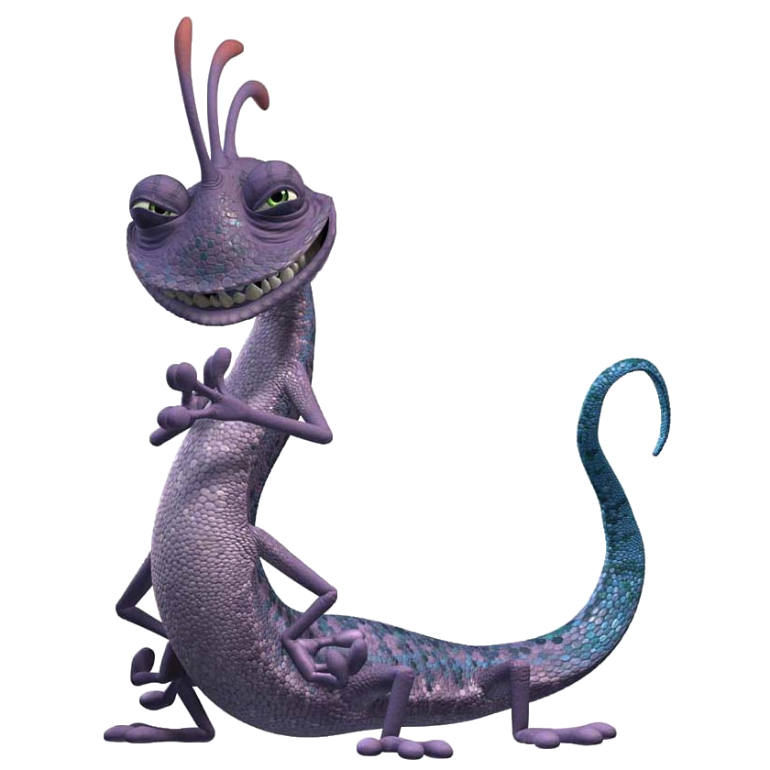
¿Tú tienes miedo de este monstruo?
¡Sí, yo tengo miedo! No, yo no tengo miedo.

Slide 6
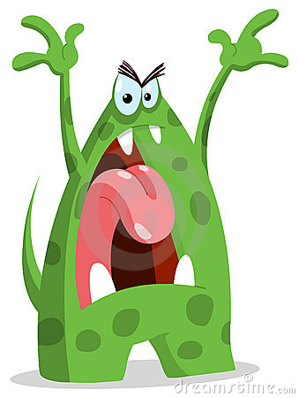
¿Cómo está este monstruo?
¿Cuántos dedos tiene el monstruo?
← el dedo

Slide 7
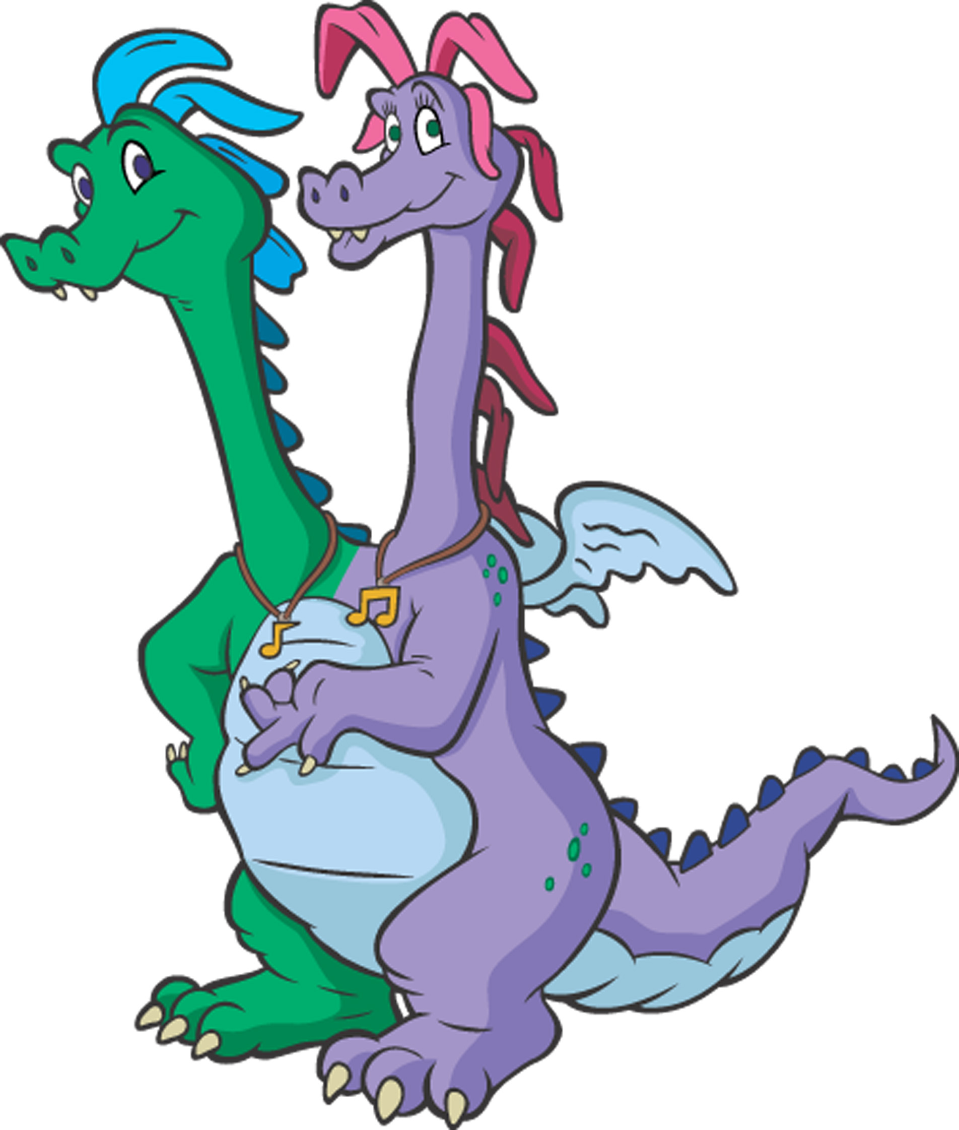
¿Cuántas cabezas tiene el monstruo?

Slide 8
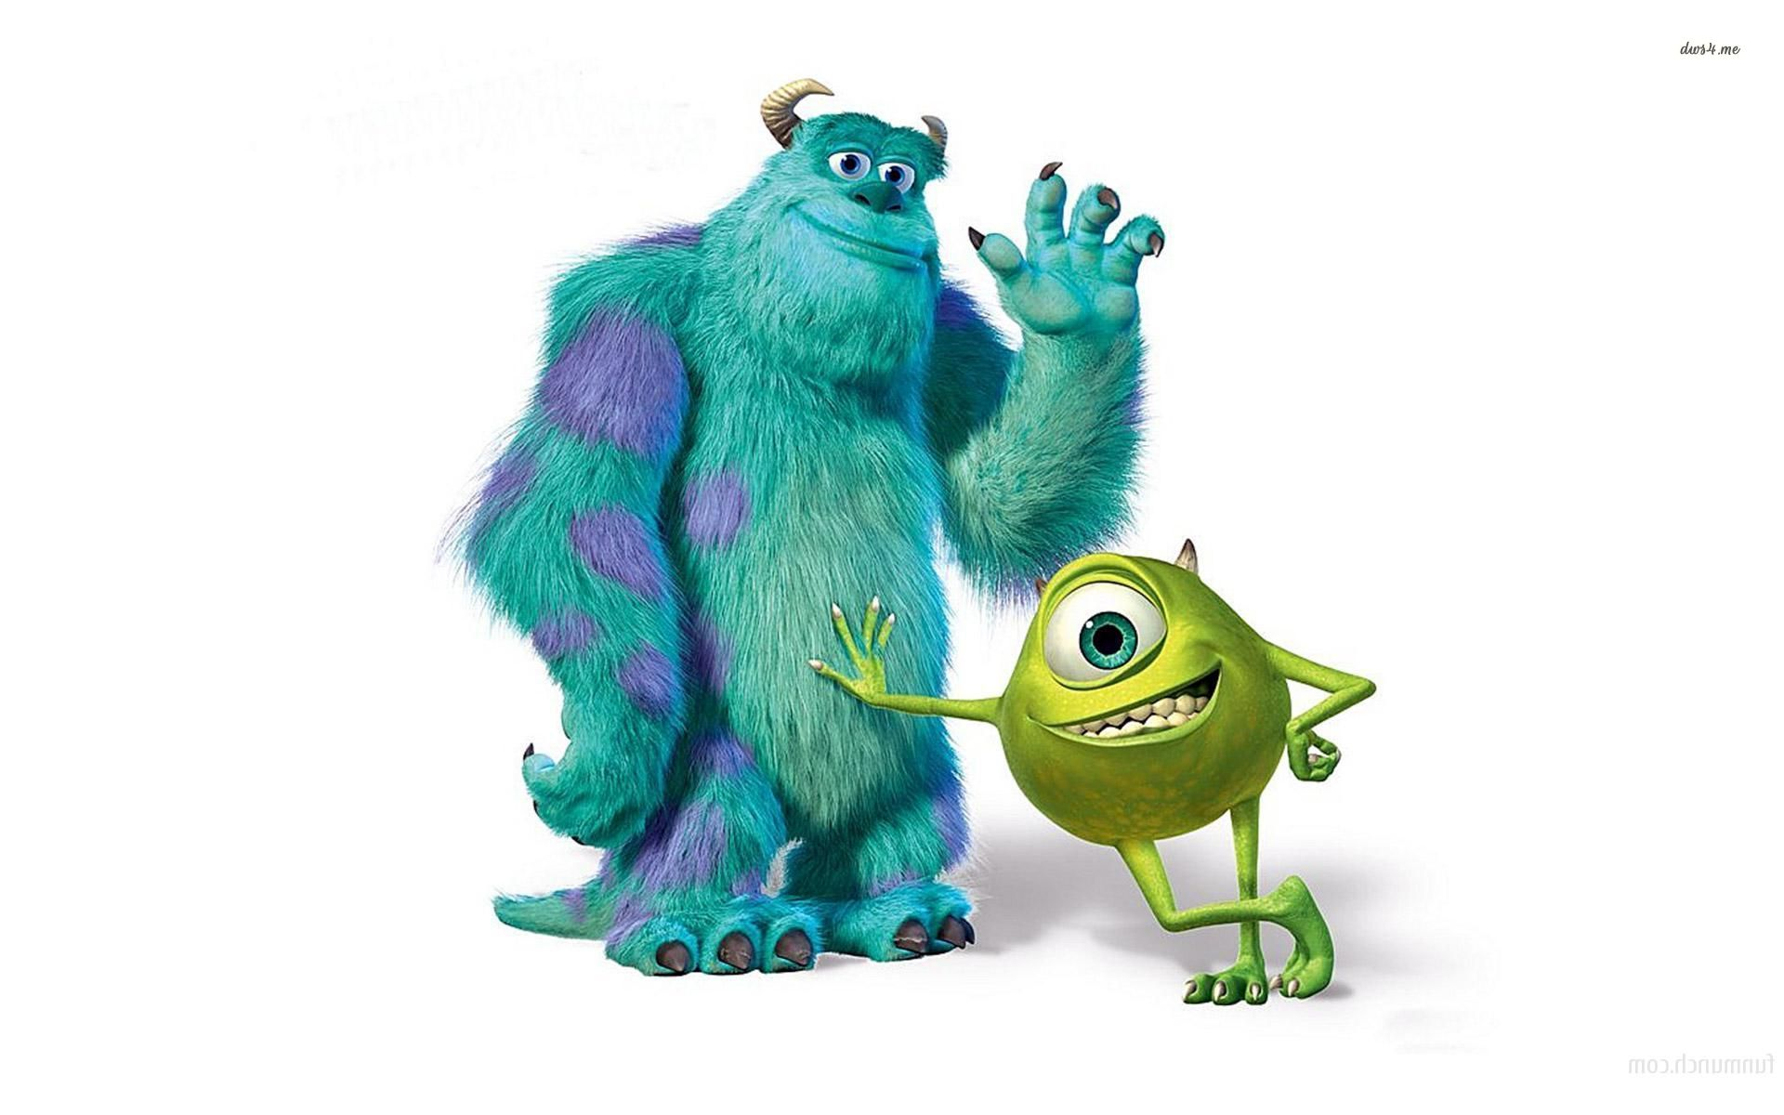
¿Cómo están estos monstruos?

Slide 9
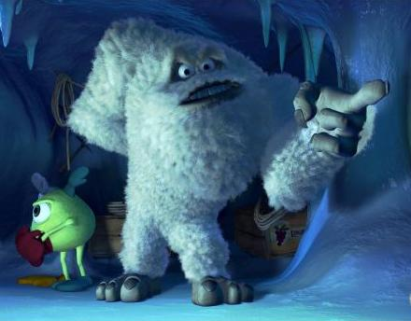
¿Hace frío o hace calor el monstruo?

Slide 10
¿Tiene frío o tiene calor el monstruo?

Slide 11
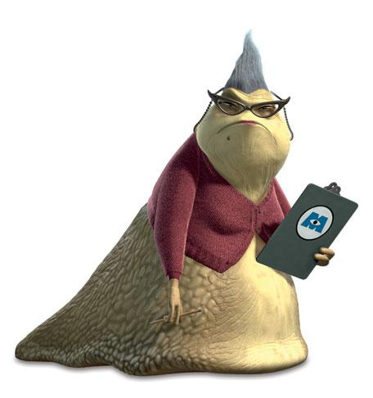
¿Tiene actitud el monstruo?

Slide 12
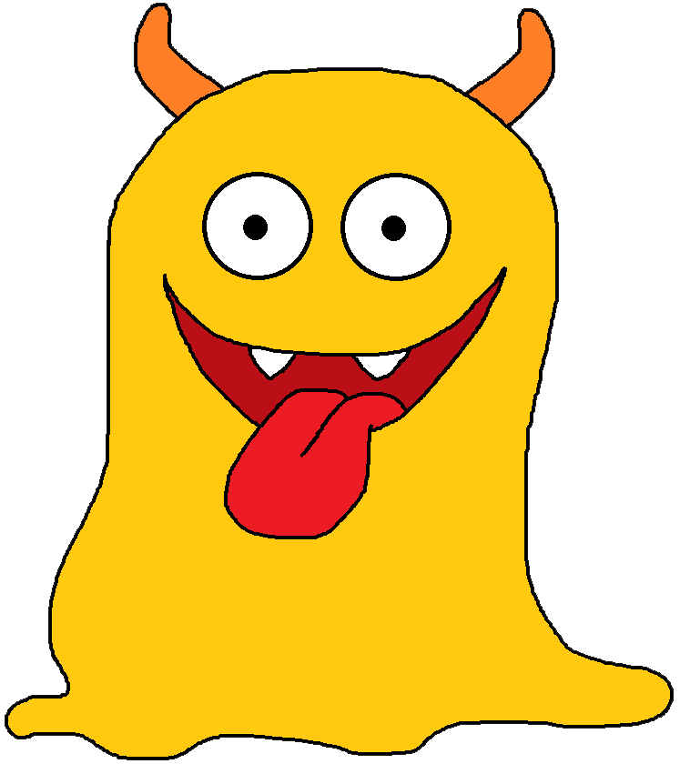
¿Cómo está el monstruo?

Slide 13
¿Cómo está el monstruo?

Slide 14
¡Vamos a nuestros pupitres!
← El pupitre

Slide 15
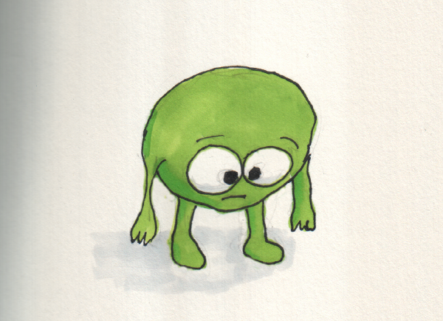
¿Cómo está el monstruo?

Slide 16
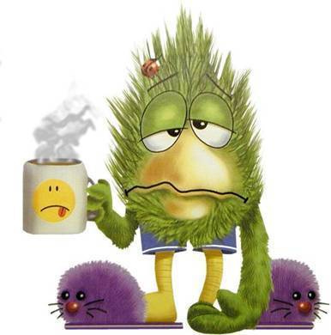
¡El monstruo está enfermo!

Slide 17
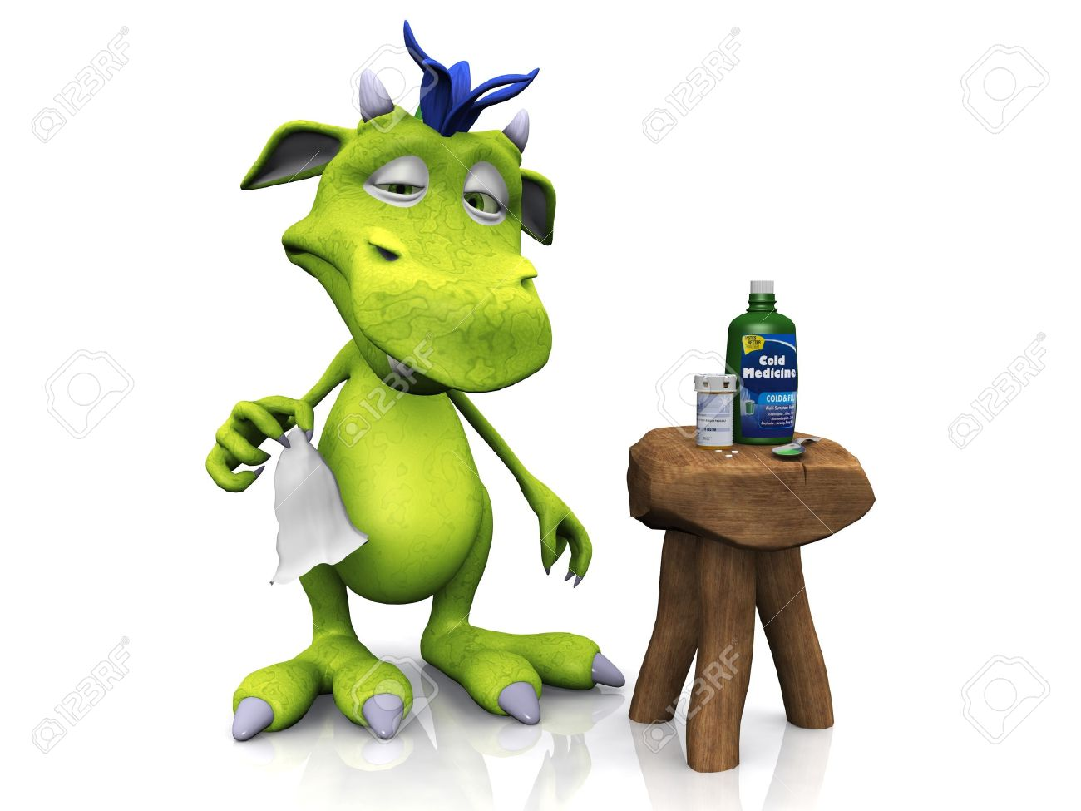
¿Cómo está el monstruo?
← la medicina

